Slide 1
Non-Digitate Acropora
Practice Module
Douglas Fenner, Ph.D.

Slide 2
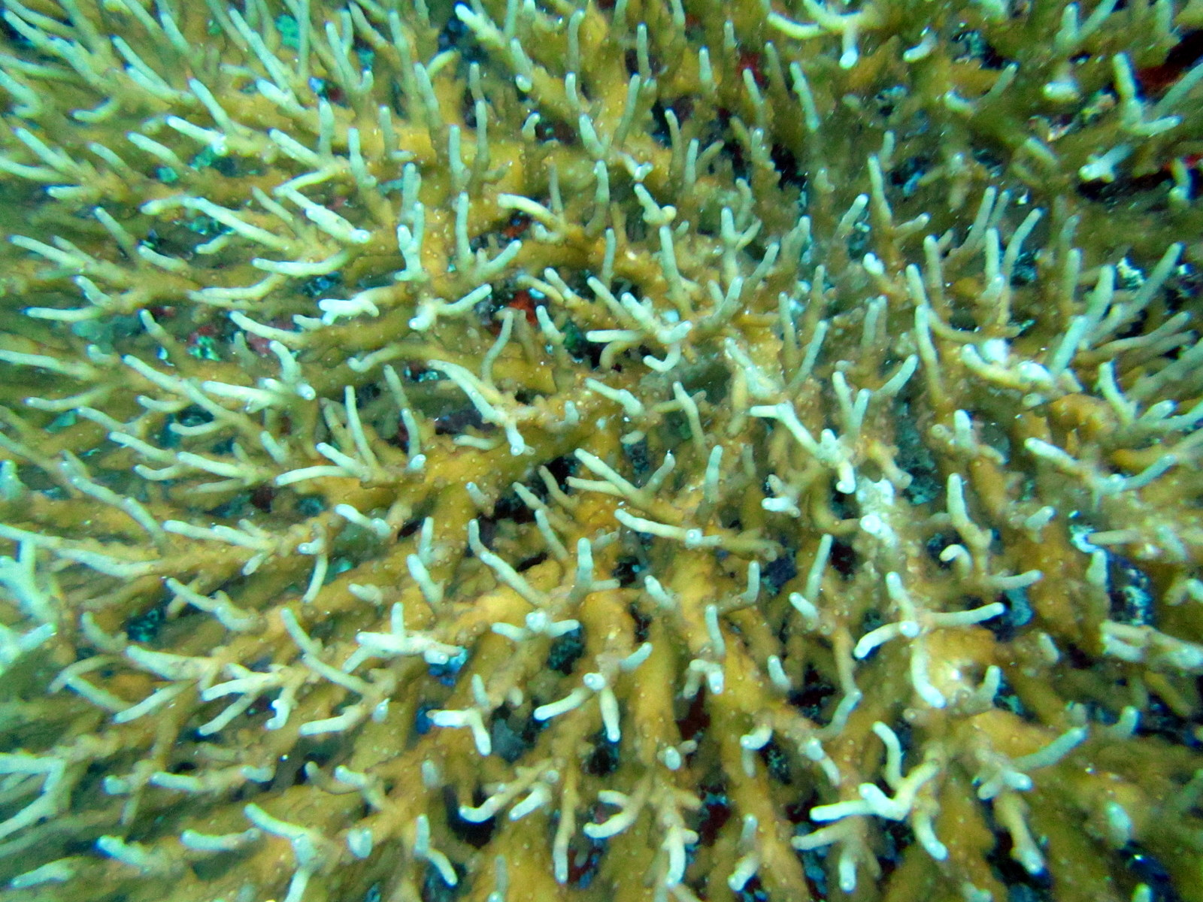

Slide 3
Acropora speciosa

Slide 4
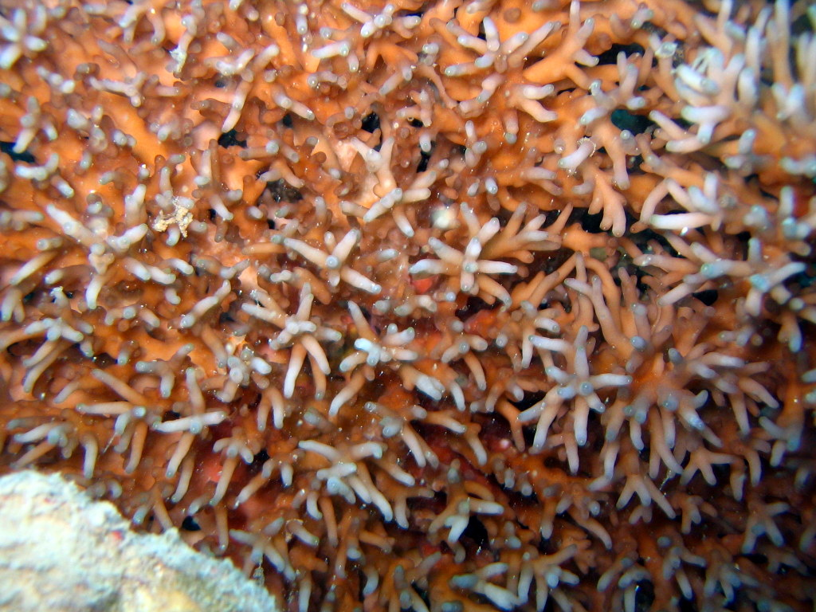

Slide 5
Acropora carolineana

Slide 7
Acropora tenella

Slide 8
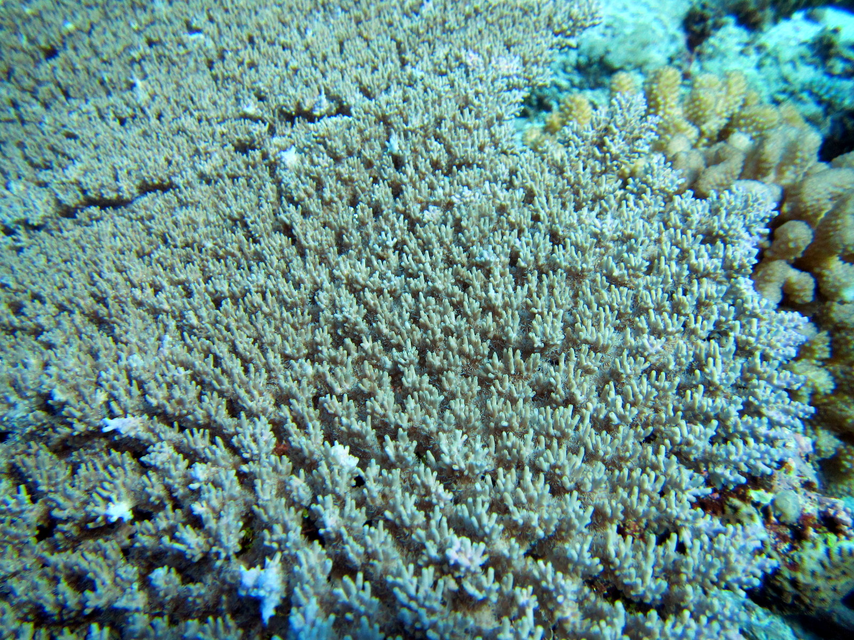

Slide 9
Acropora paniculata

Slide 10
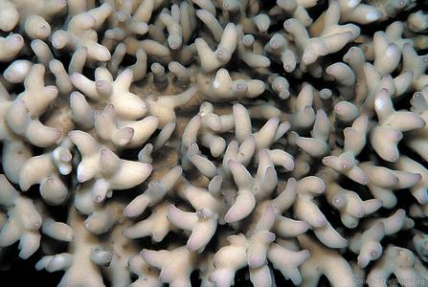

Slide 11
Acropora carolineana

Slide 12
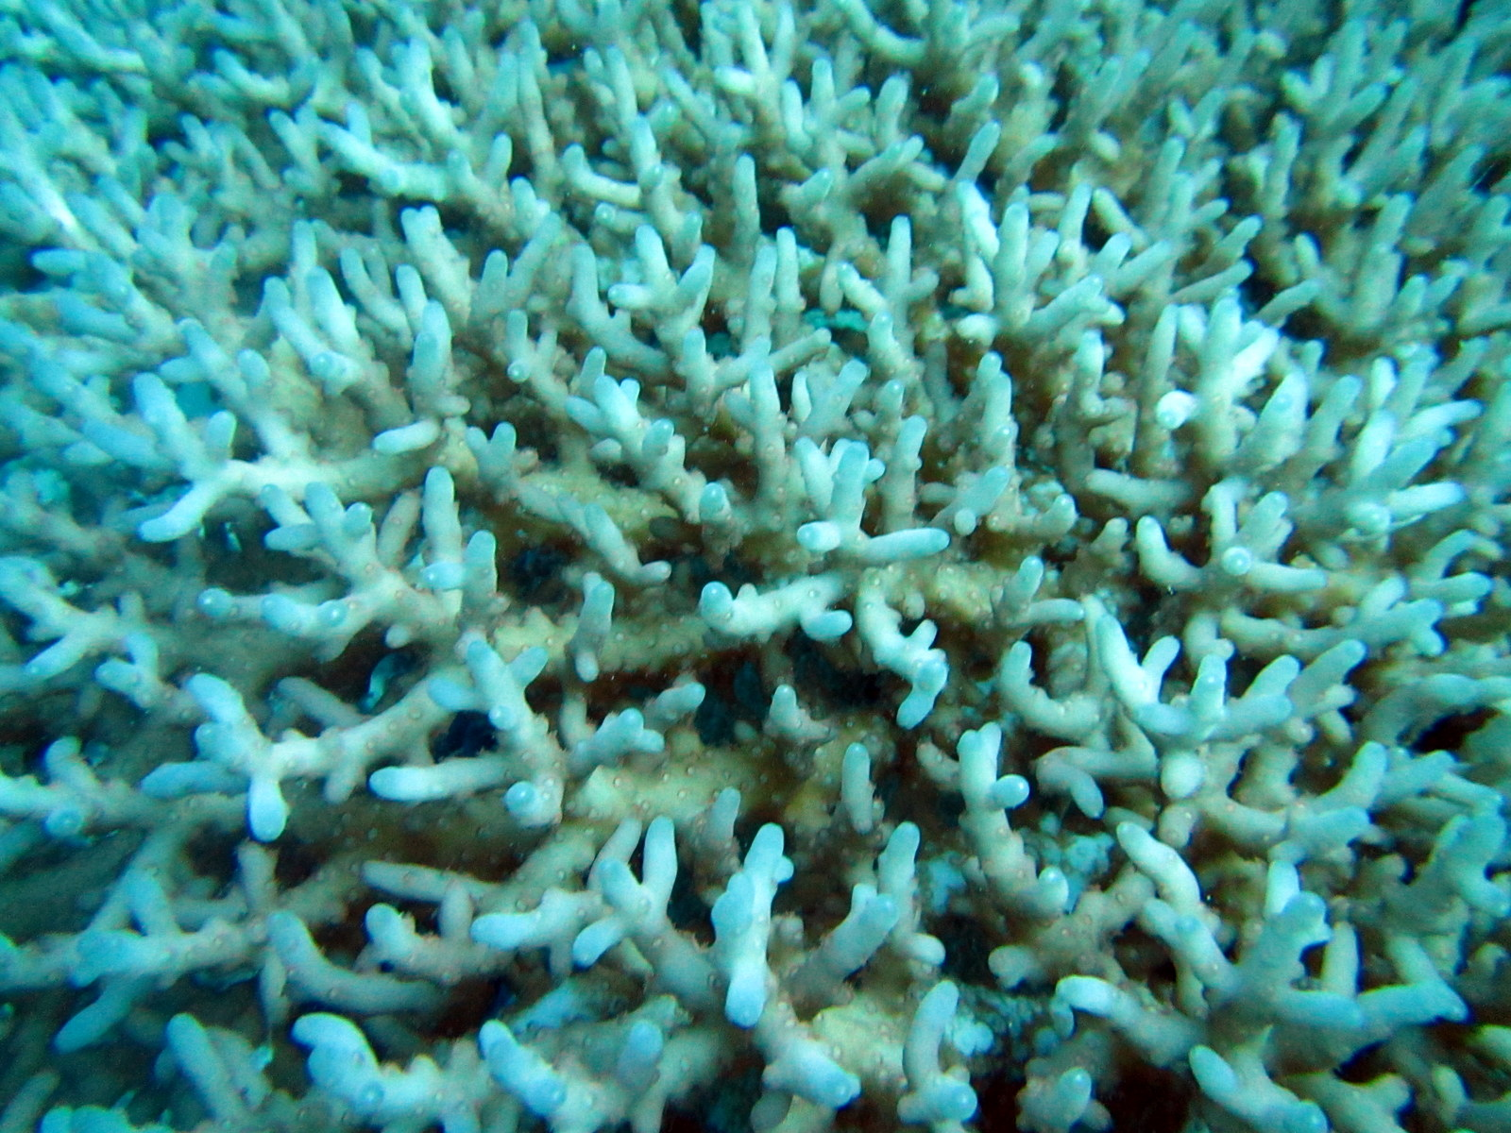

Slide 13
Acropora granulosa

Slide 14
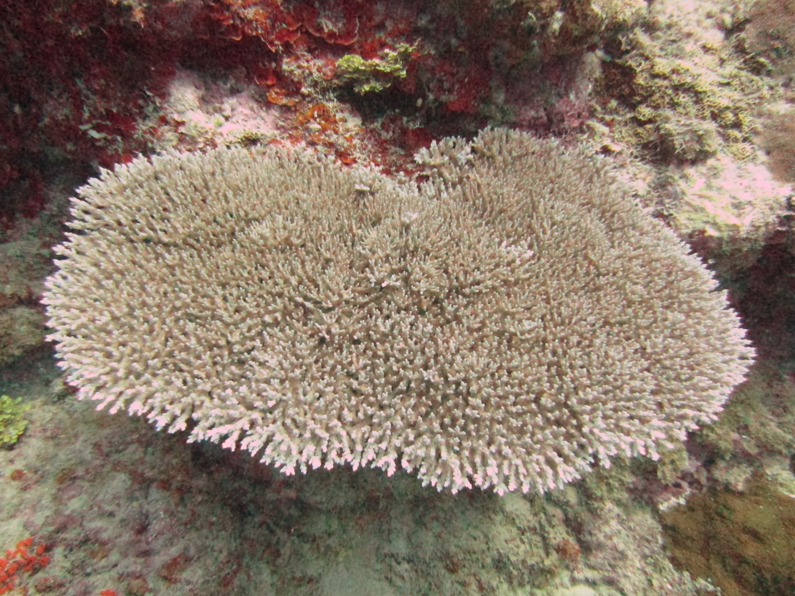

Slide 15
Acropora aculeus

Slide 17
Acropora tenella

Slide 18
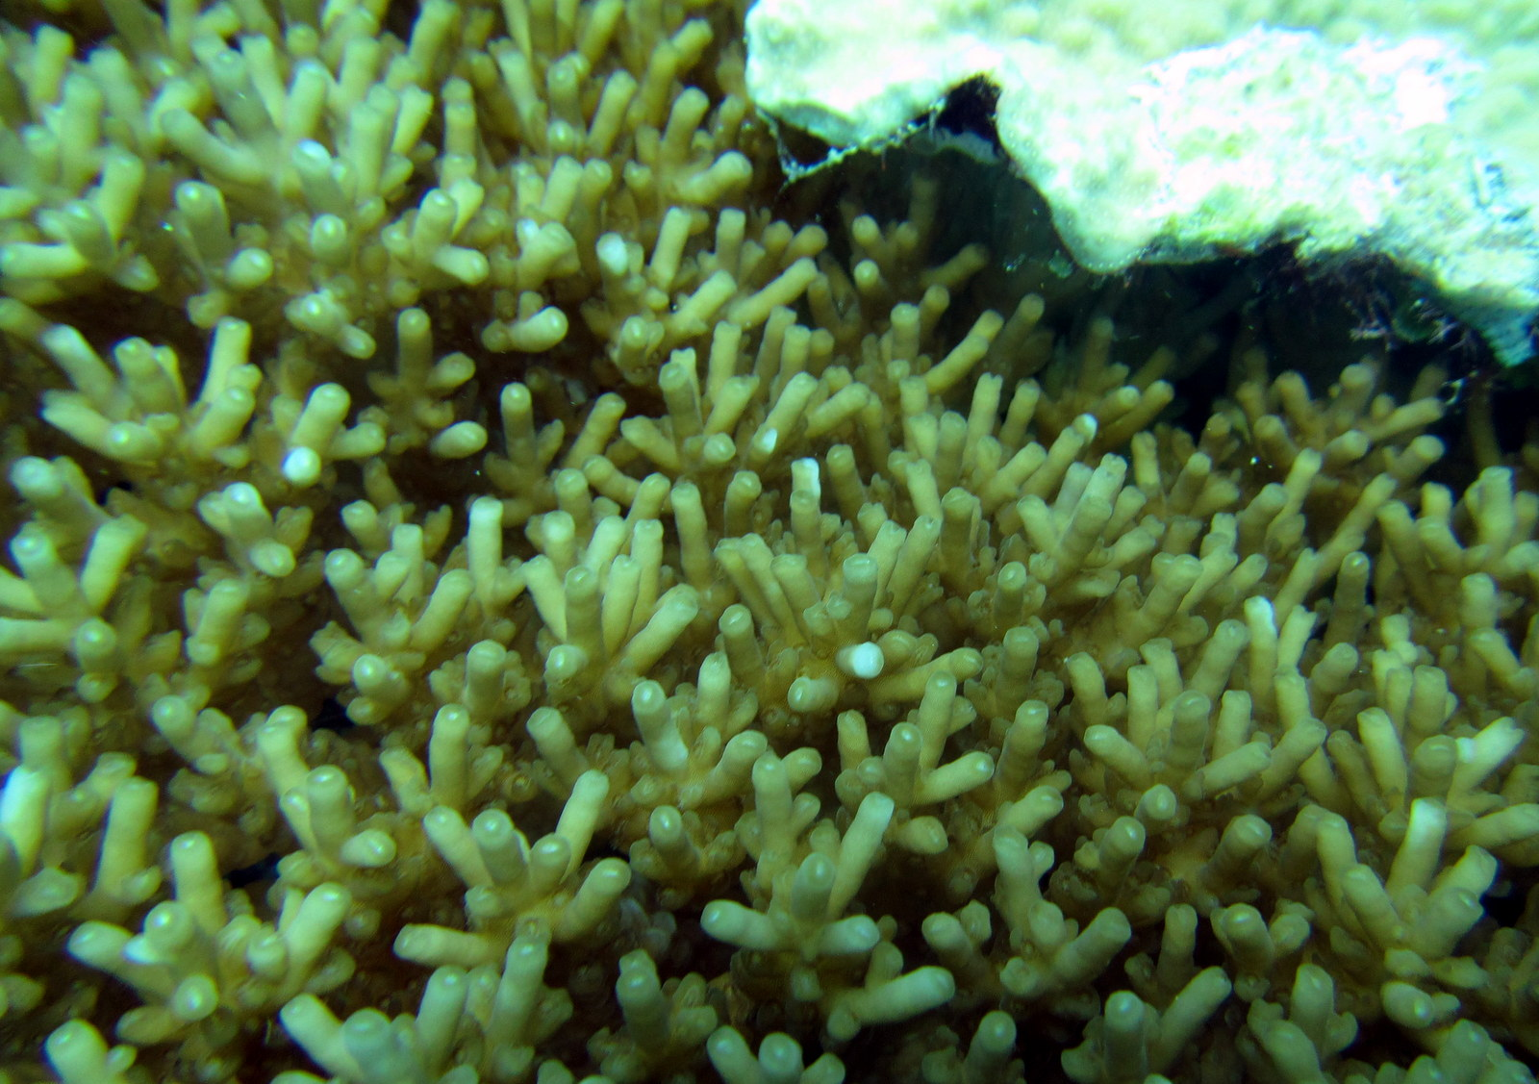

Slide 19
Acropora granulosa

Slide 20
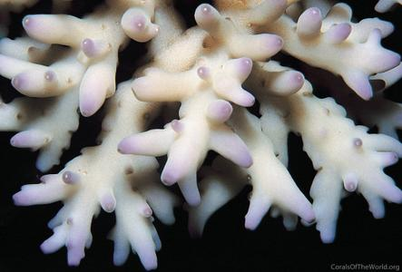

Slide 21
Acropora carolineana

Slide 22
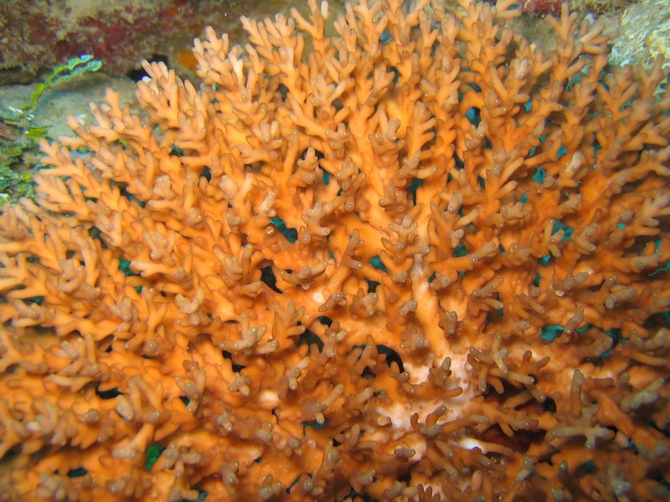

Slide 23
Acropora speciosa

Slide 24
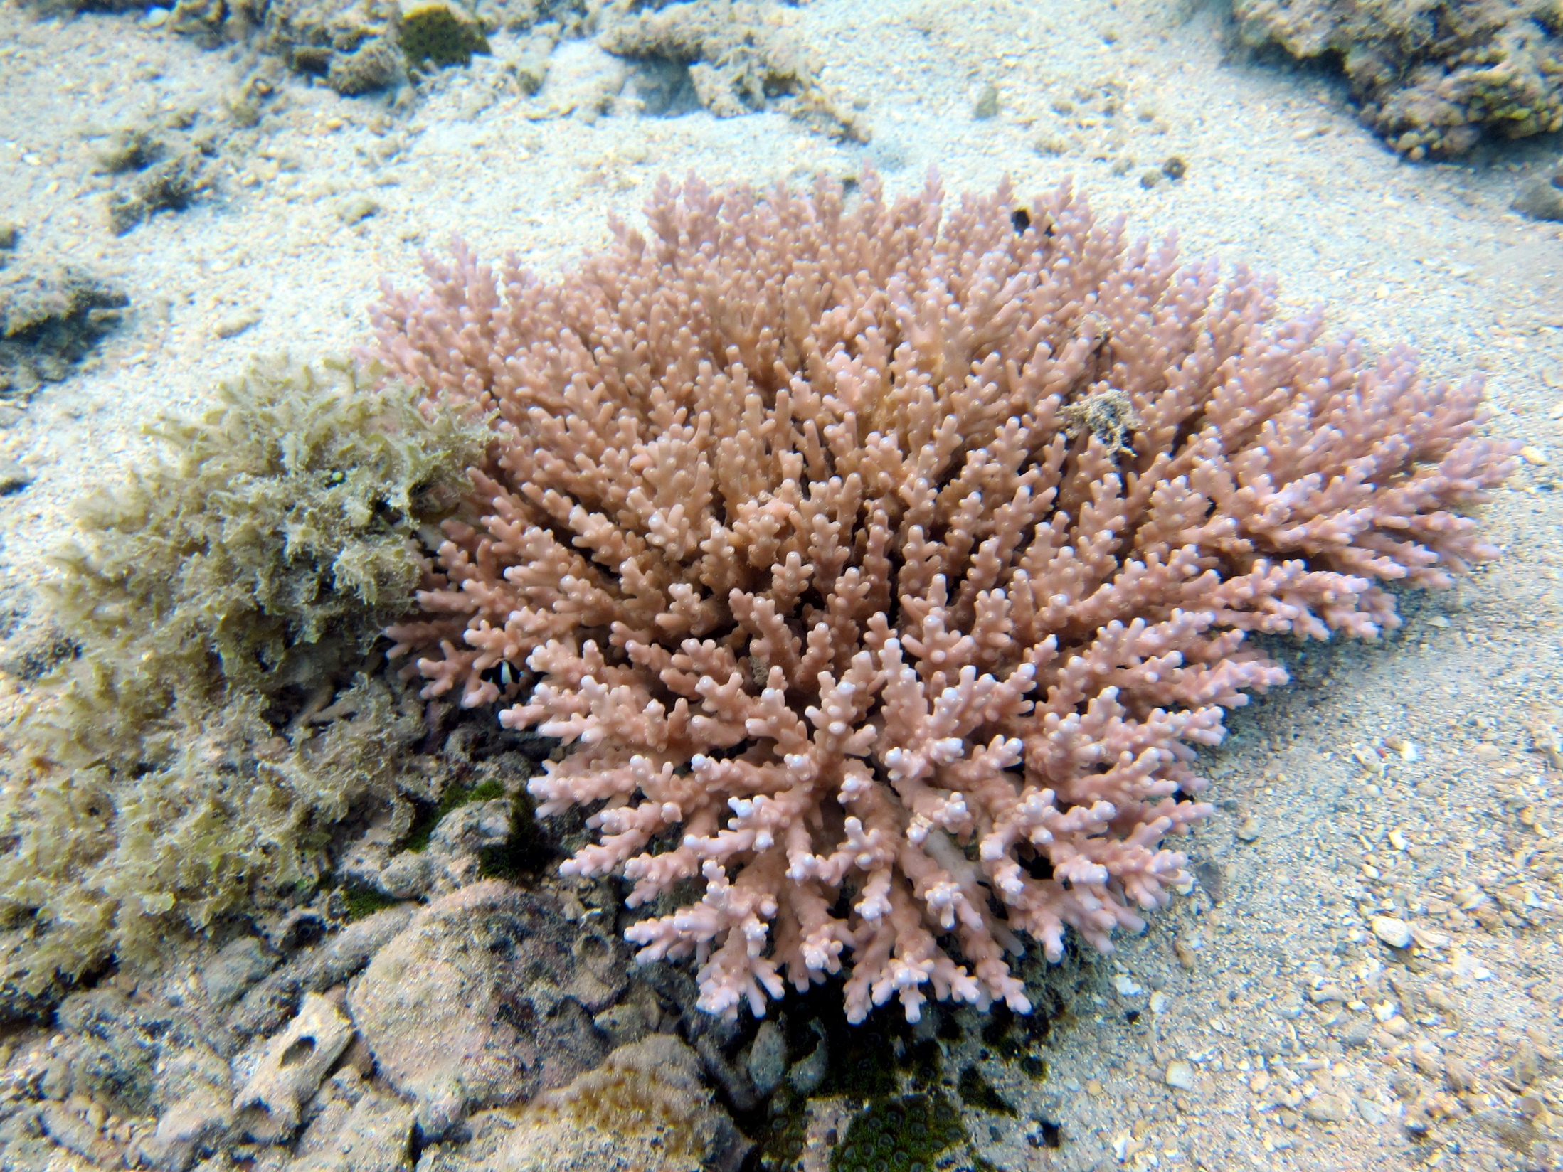

Slide 25
Acropora aculeus

Slide 26
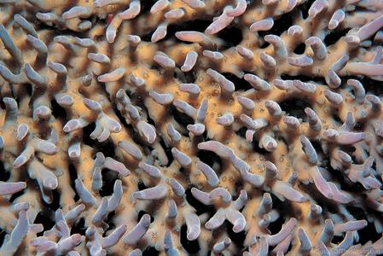

Slide 27
Acropora carolineana

Slide 29
Acropora lokani

Slide 30
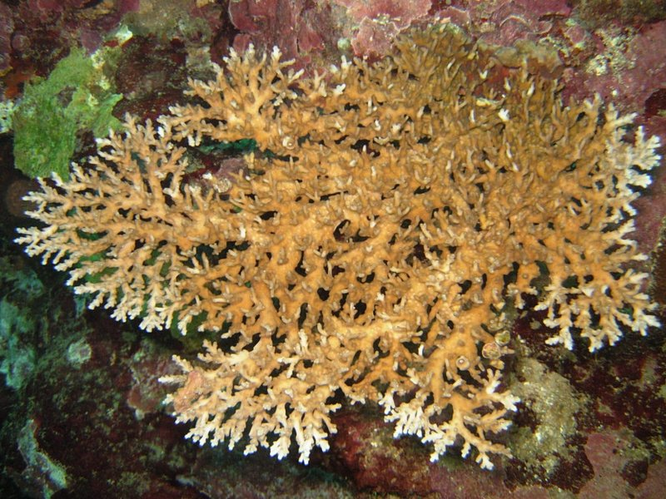

Slide 31
Acropora speciosa

Slide 32
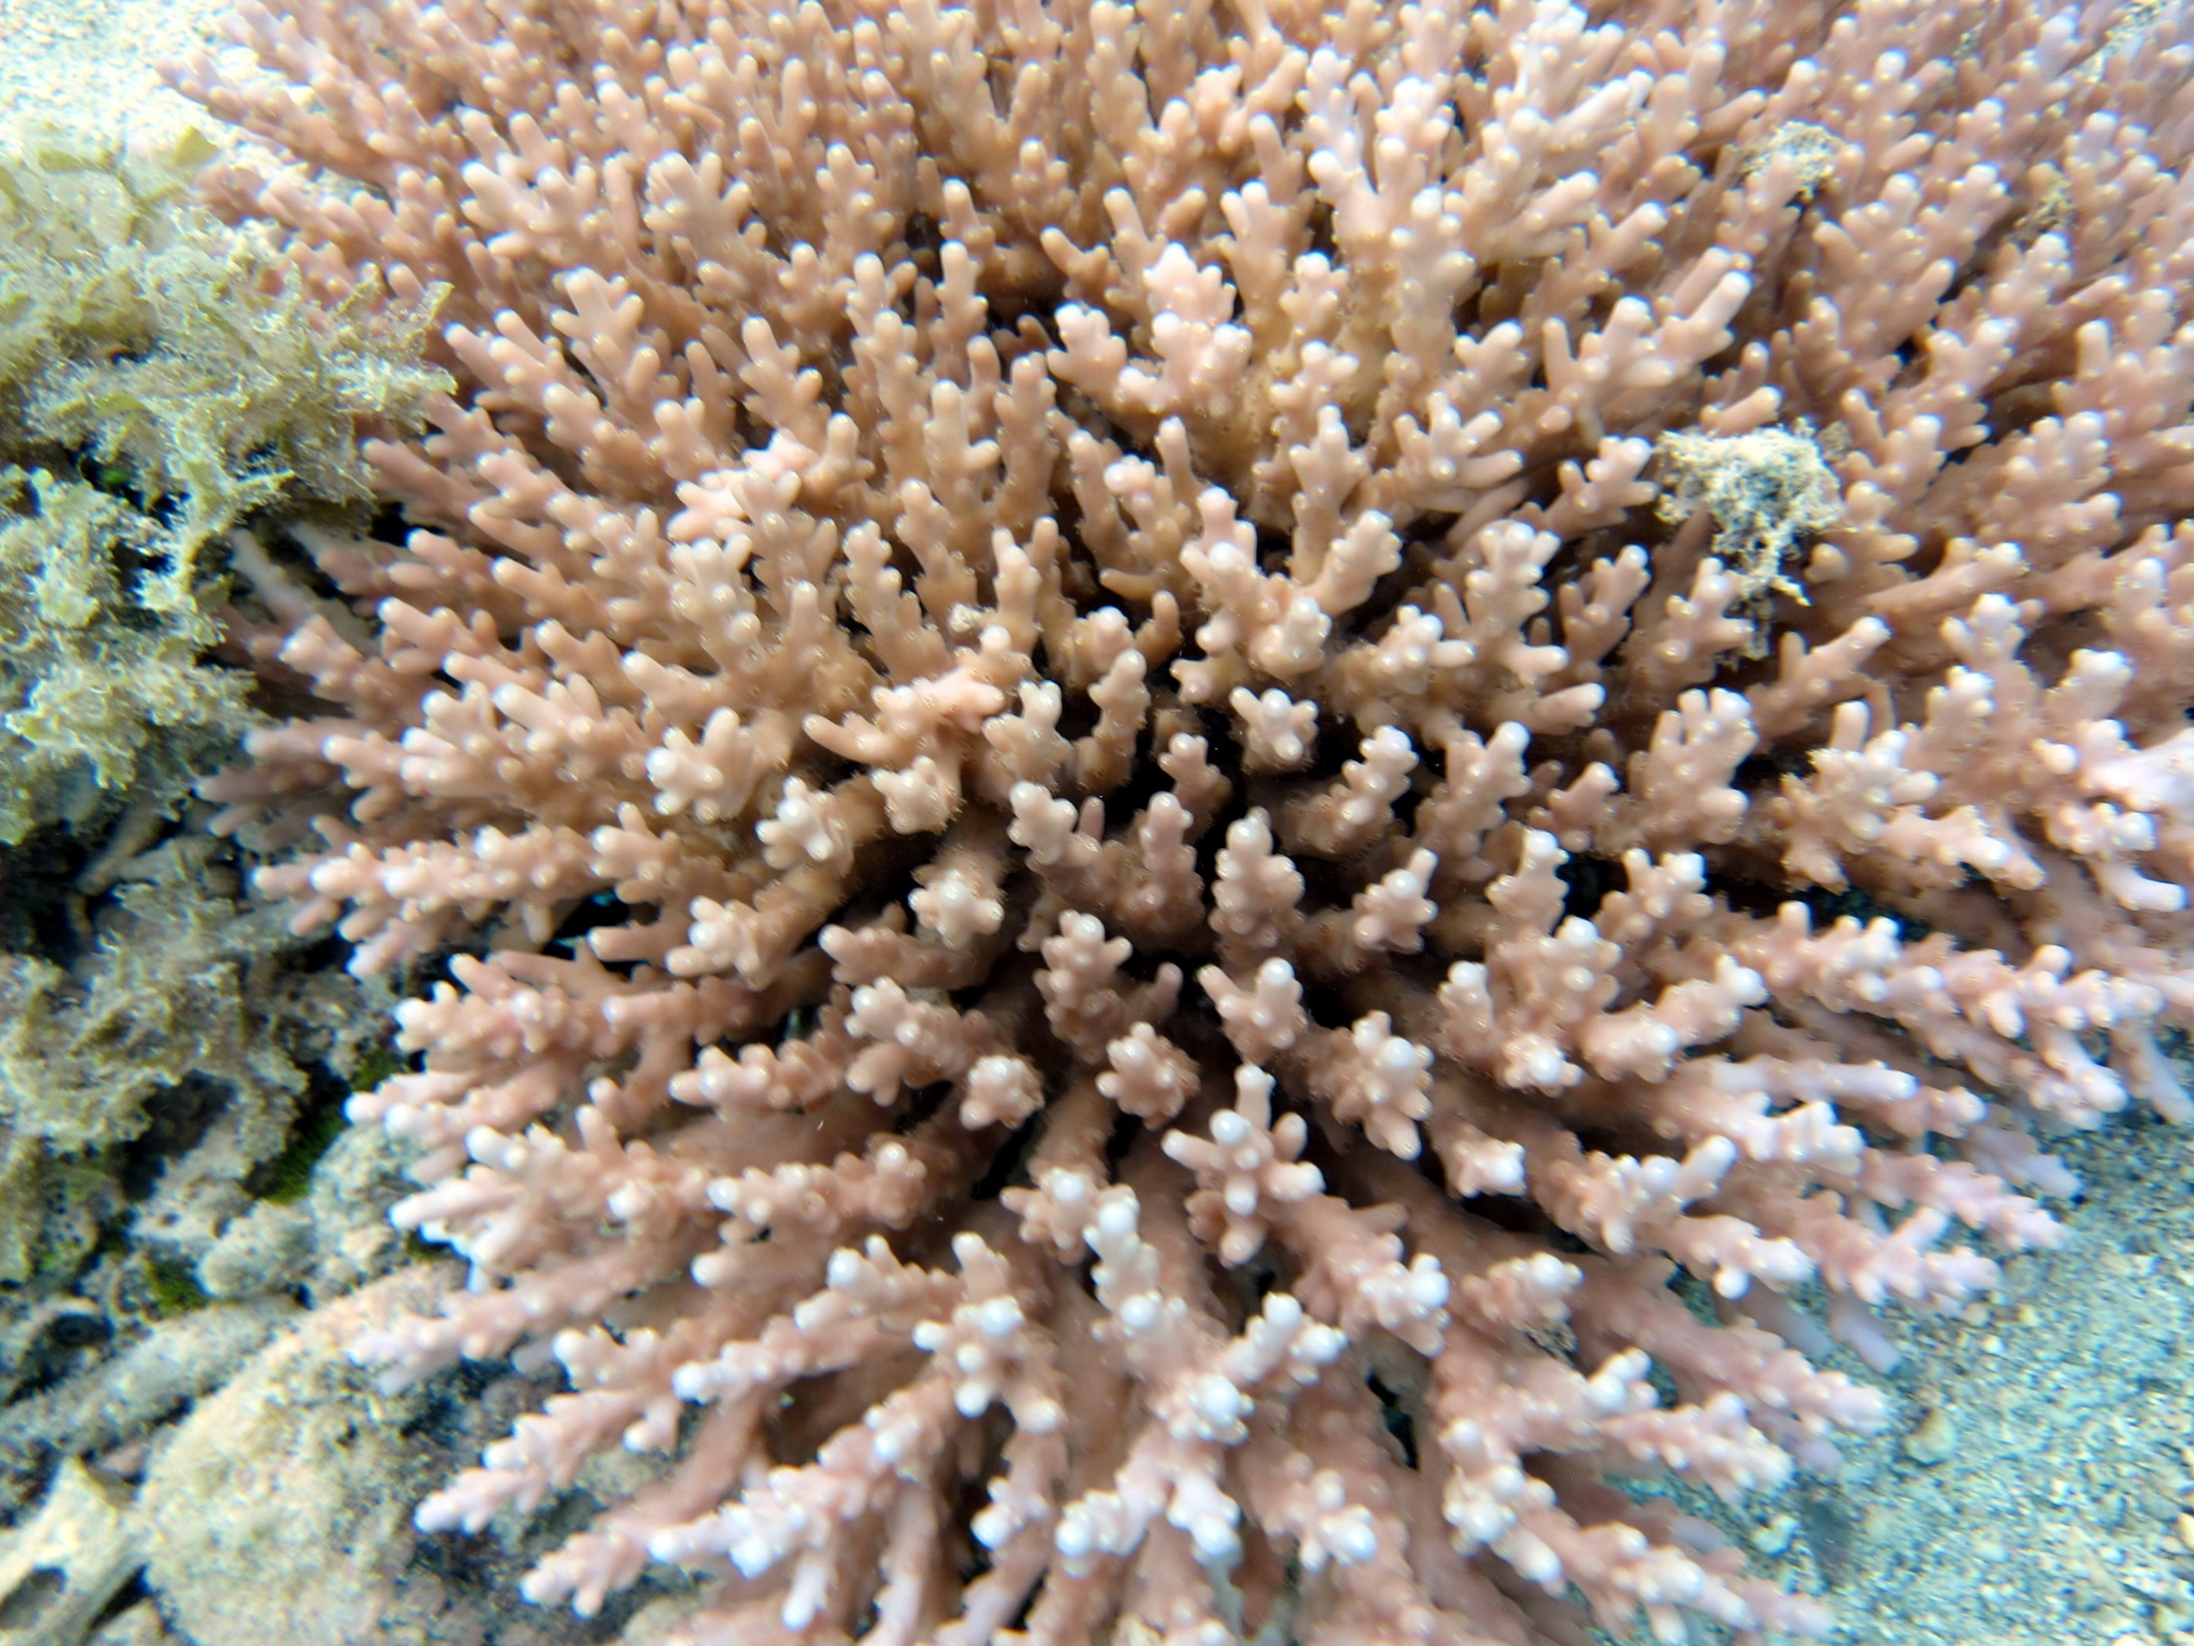

Slide 33
Acropora aculeus

Slide 34
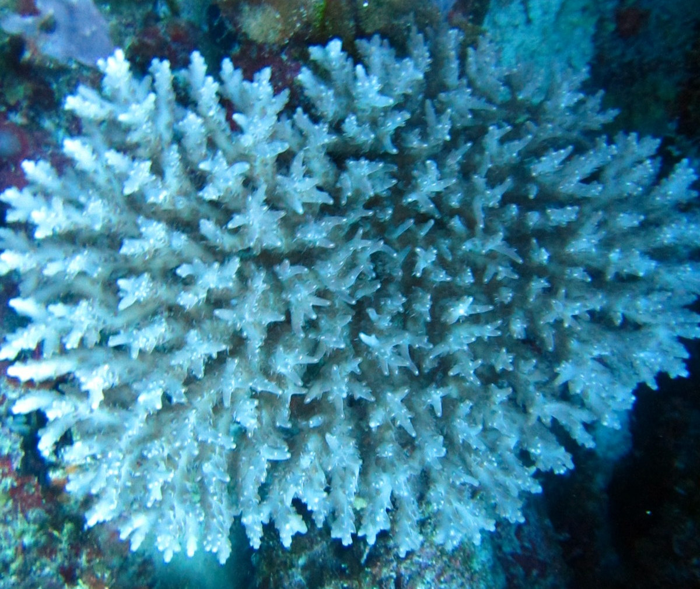

Slide 35
Acropora carolineana

Slide 36
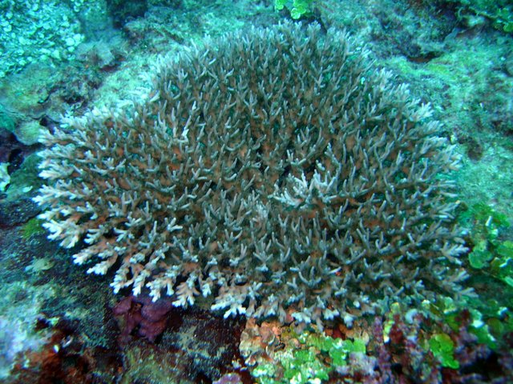

Slide 37
Acropora jacquelineae

Slide 39
Acropora lokani

Slide 40
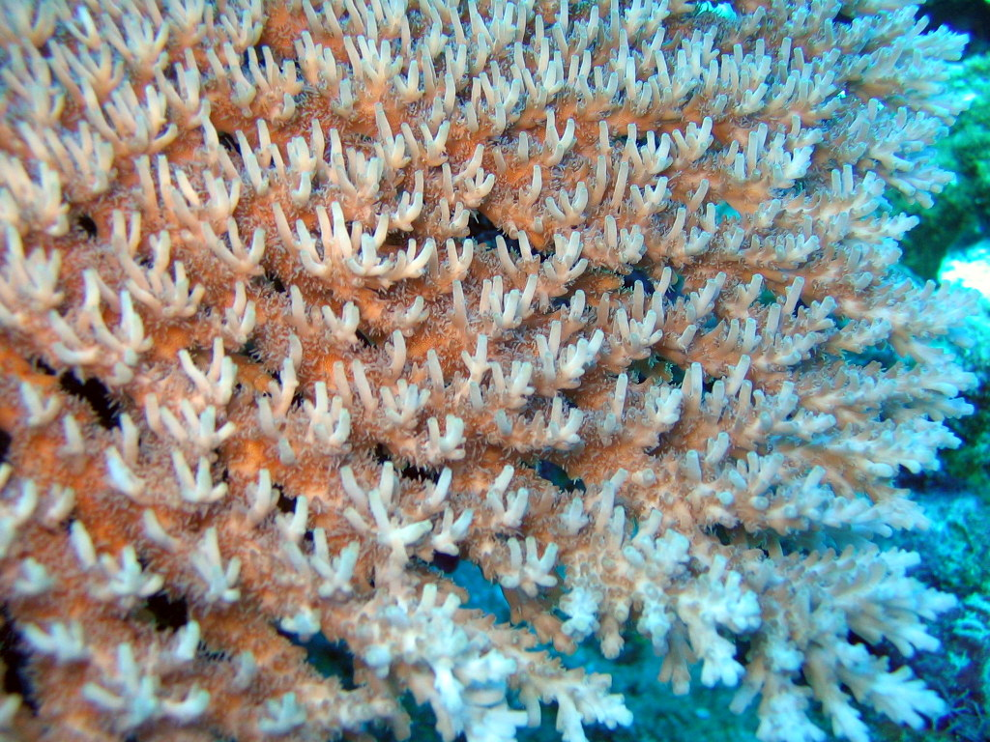

Slide 41
Acropora paniculata

Slide 42
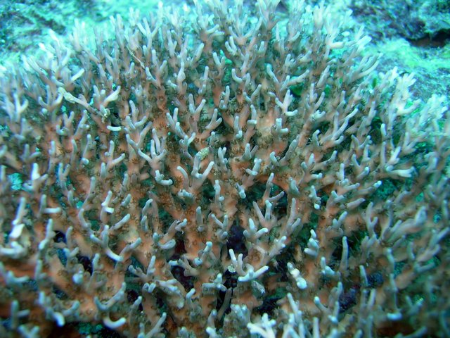

Slide 43
Acropora jacquelineae

